Slide 1
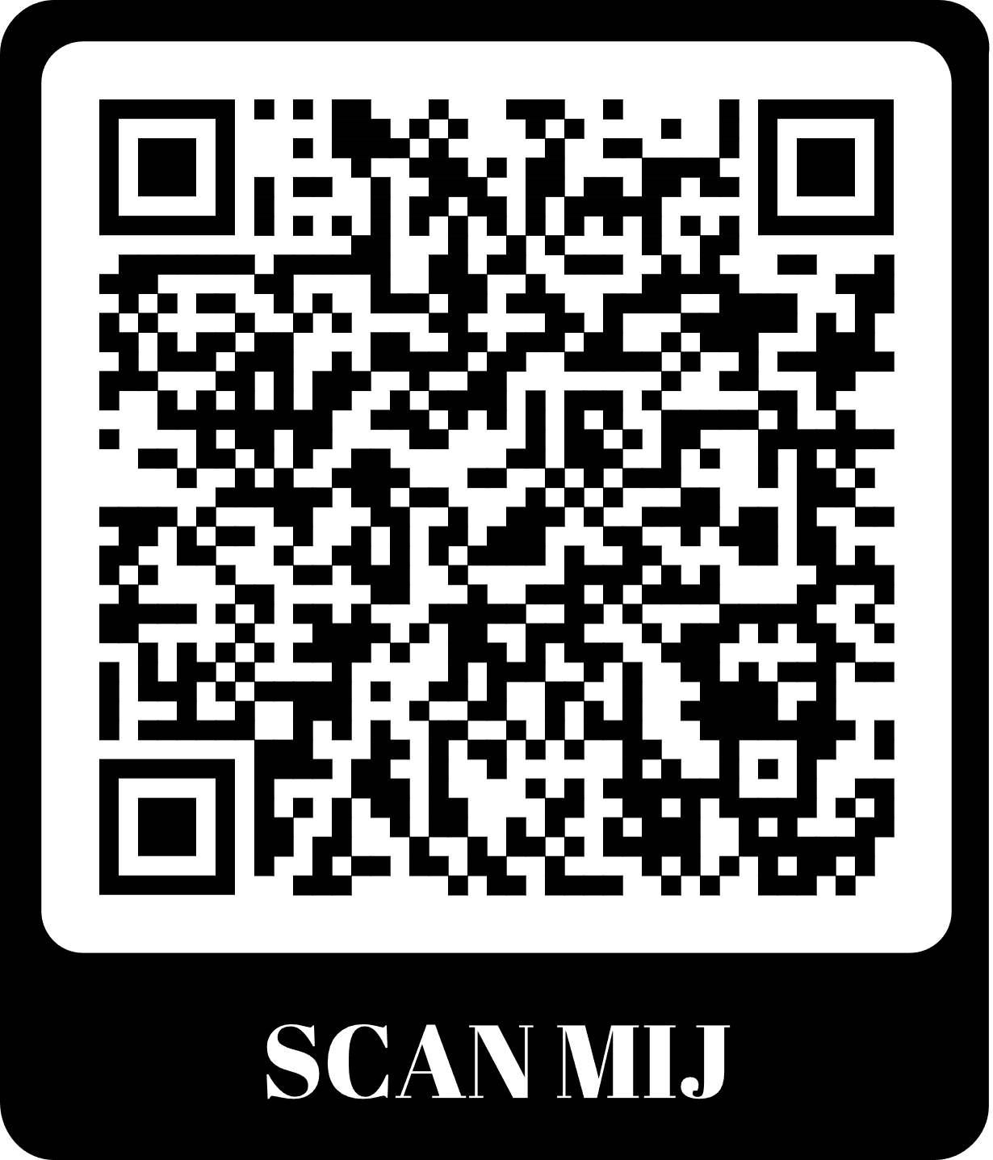
21 t/m
31 maart
Inschrijven t/m 10 maart
Schrijf je direct in
Kom uit je winterdip,
we gaan weer los!
HE, DE, HD, DD, GD
17+
3,4,5,6,7,8,9
30+
6,7,8
Dit toernooi is goedgekeurd door de KNLTB Wedstrijdleiding: Geraldine Liem Toernooicoach: Yvonne van Eijndhoven

